Slide 1
Haz click en la bocina y luego en el video del centro. Ponle play.

Slide 2
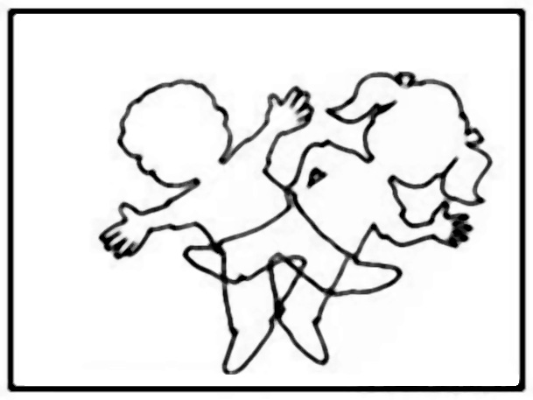
Haz click en la bocina

